Slide 1
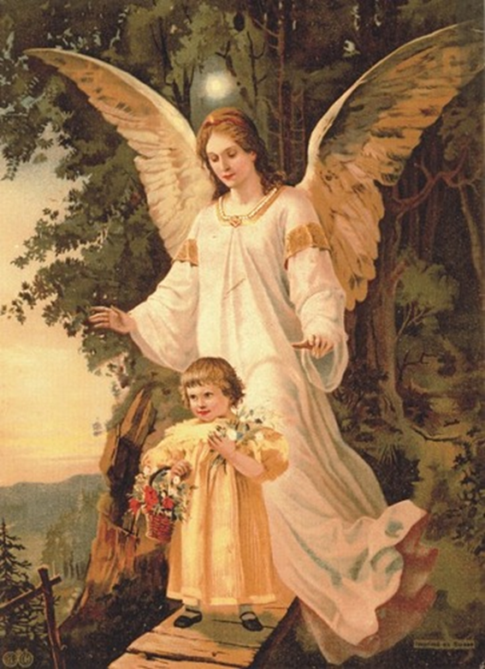
Твое святое имя

Slide 2
Определение имени
Каждый носит имя святого угодника Божия, которое дается нам при крещении. Крещение совершает только батюшка. В церковном календаре определяется самый ближайший день празднования в честь святого с таким именем, следующий после дня рождения крестящегося. И далее, на протяжении жизни верующего, именно этот святой будет его небесным покровителем, а день памяти этого святого станет днем Ангела или именинами.

Slide 3
Ангелы
Ангел-Хранитель — Ангел, приставляемый Богом к человеку при крещении для охраны и помощи в добрых делах.
Ангелы — бесплотные духи. Изображения ангелов на иконах передают не внешний вид, а идею ангелов, как посланцев Божиих. К примеру, крылья — символ быстроты; посох — символ посланничества; облик прекрасного юноши — символ совершенства.

Slide 4
Архангел Михаил – первый из верховных Ангелов, поборник славы Божией. Он часто изображается в воинском облачении с другими верными Богу Ангелами. Или изображается один в одежде воина с мечом или копнем в руке, попирающий ногами дракона или древнего змия – диавола. Так он изображается в память о том, что некогда на небесах было великое противостояние между Ангелами – служителями Божиими и злыми духами – ангелами, отпавшими от Бога и ставшими служителями сатаны. Иногда он изображается с копием, верх которого украшает белая хоругвь с крестом. Это особенное отличие Архангела Михаила и его воинства, означающее нравственную чистоту и непоколебимую верность Небесному Царю.

Slide 5
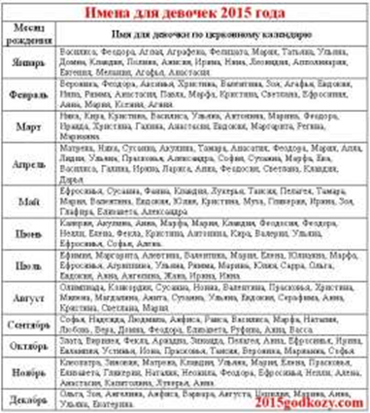
Церковный календарь

Slide 6
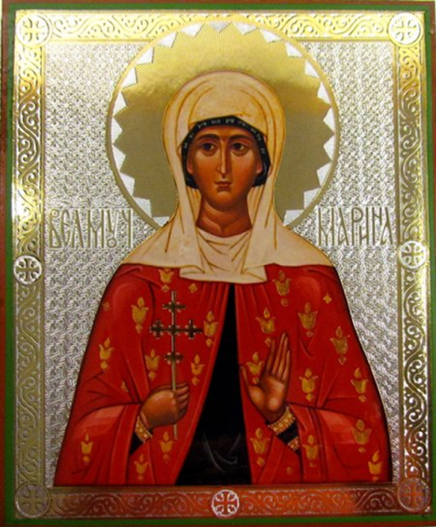
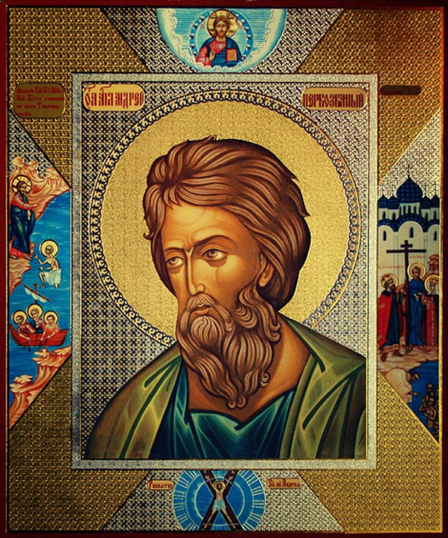
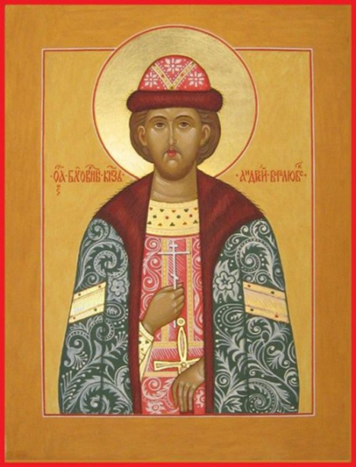
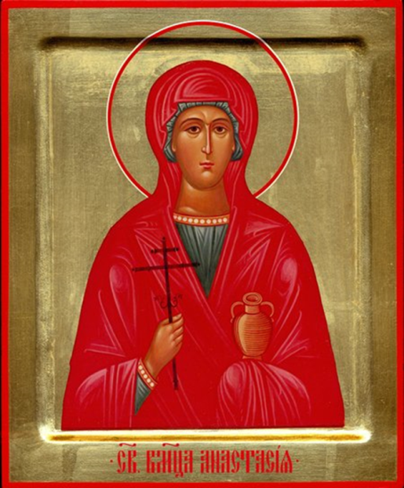
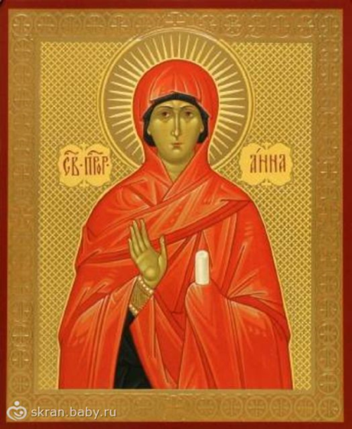
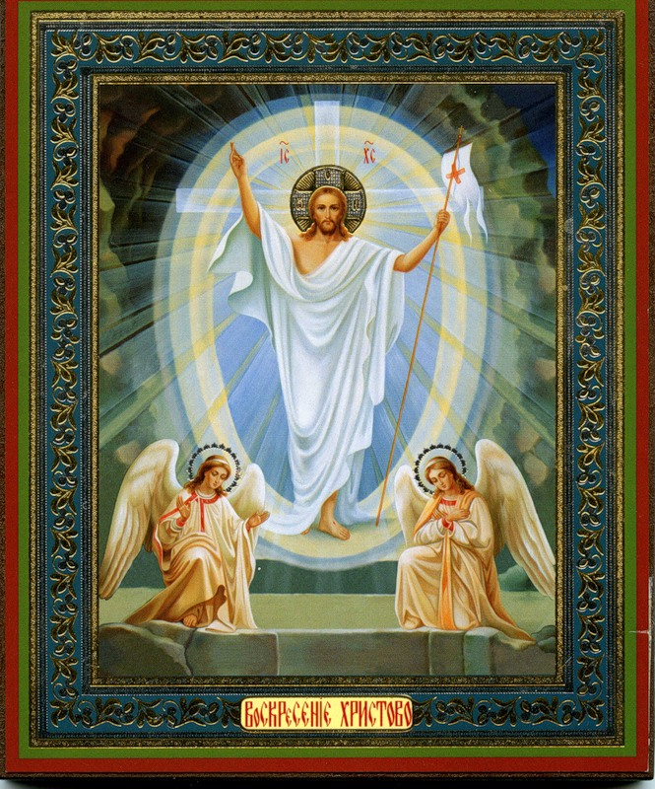
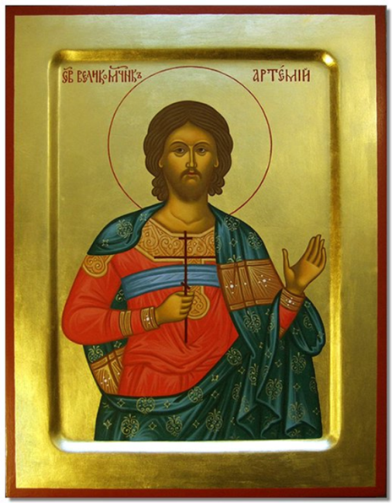
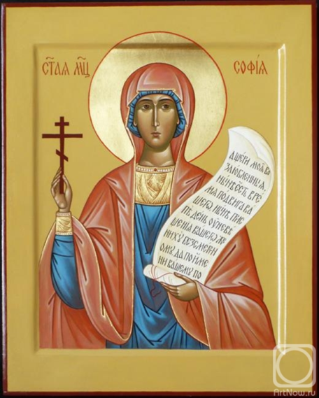
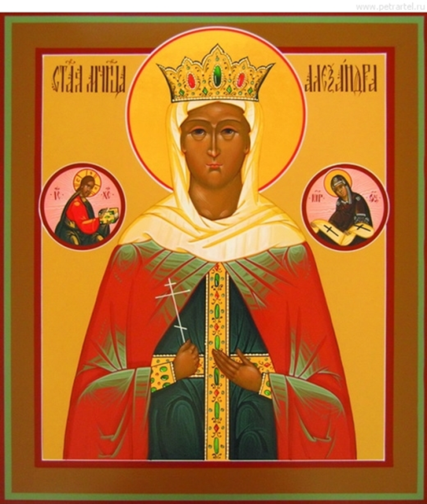
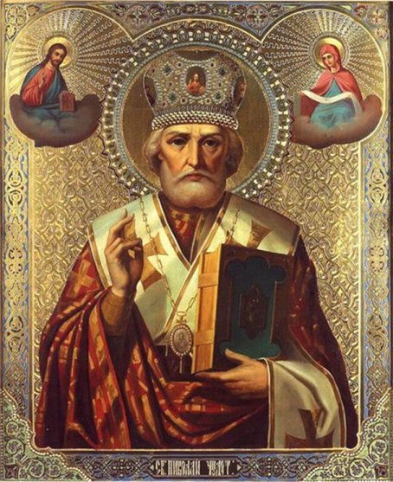
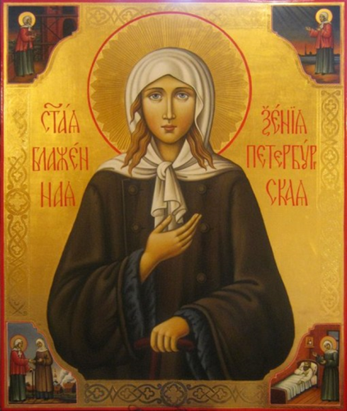

Slide 7
Молитва святым
Своей жизнью святые приблизились к Богу настолько, что могут просить Бога о нас грешных. Поэтому мы можем обращаться к своим святым с молитвой:
Читать молитву следует утром и перед сном. Кроме молитвы хорошо еще выучить тропарь – гимн святому.
Жизнь святого – поучительный пример для нас, поэтому мы все должны знать житие святого и стараться подражать ему, чтобы также угодить Богу. Всей своей жизнью православный человек обязан показывать, что он достоин имени своего святого покровителя.
Моли Бога о мне, святый угодниче Божий

Slide 8
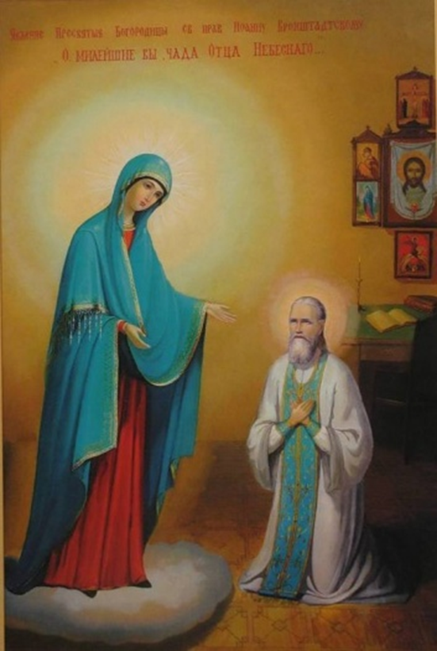
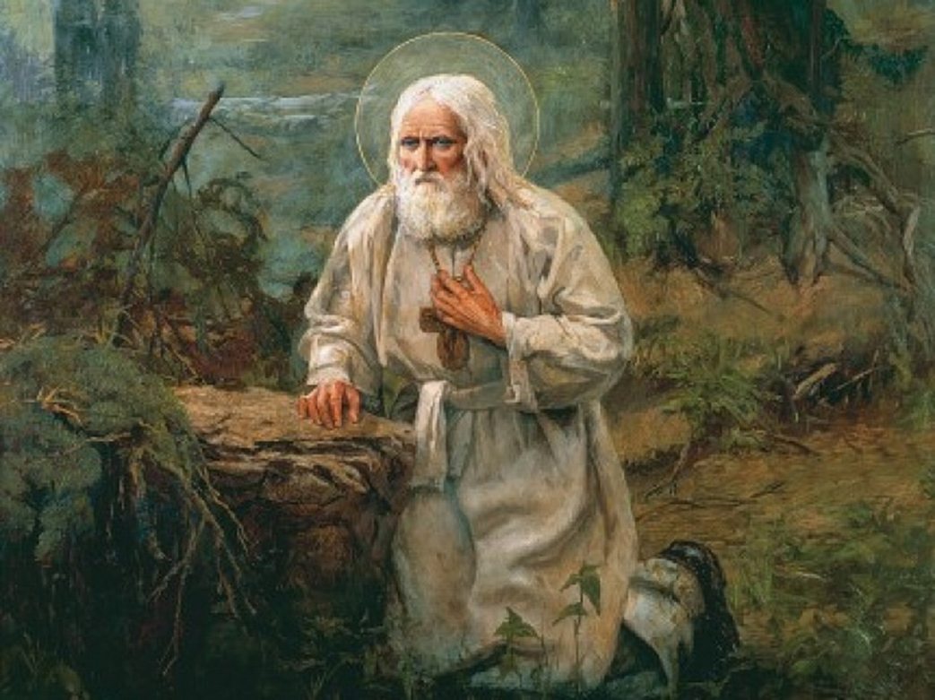
Молитвы Святых ко Господу и Богородице

Slide 9
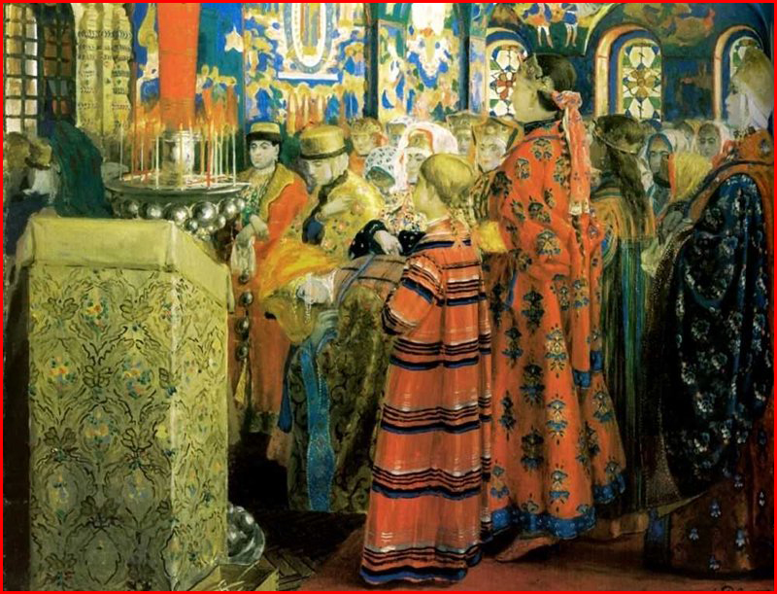
Именины
Именины или День ангела – это день памяти вашего небесного покровителя, день празднования святого.
Именины - это не день рождения!
В прежние времена на Руси день рождения не праздновался вообще, а отмечали только именины. В такой день люди старались посетить службу в храме, исповедаться и причаститься.

Slide 10
Для верующего человека день Ангела – это особенный день. Праведный Иоанн Кронштадский говорит, что верующий человек празднует день своего святого покровителя здесь, на земле, для того, чтобы наши святые «вспомнили о нас пред Богом... На день Ангела имениннику дарят подарки.
Именины не обходятся без праздничного застолья. Однако следует помнить, что если ваш день Ангела приходится на постный день, то и угощение на столе должно соответствовать посту.
Во время Великого поста именины, приходящиеся на будний день, переносят на ближайшую субботу или воскресенье, а лучше будет, если застолье по этому поводу будет перенесено вообще на Светлую седмицу.
Во время Постов именины праздновать не рекомендуется.

Slide 11
Об именинах нам расскажет батюшка.

Slide 12
30 сентября была память святых Веры, Надежды, Любви и матери их Софии. Давайте познакомимся с их житием.

